Slide 1

MULTIVERSIDAD
VERACRUZ
José Antonio Villalobos Mendoza
Física I

Slide 2
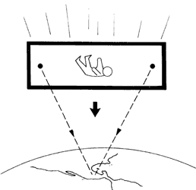
Caída Libre
El movimiento de los cuerpos en caída libre (por la acción de su propio peso) es una forma de rectilíneo uniformemente acelerado.

Slide 3
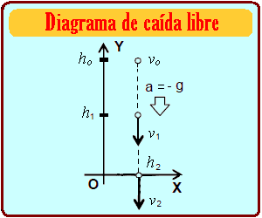
La distancia recorrida (d) se mide sobre la vertical y corresponde, por tanto, a una altura que se representa por la letra h.

Slide 4
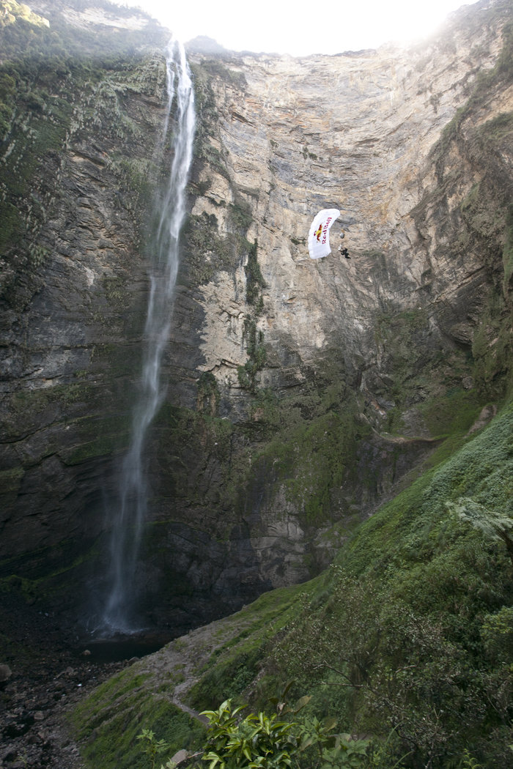
Caída libre: Cedric Dumont salta desde la 5ta cascada más alta del mundo.
Cedric Dumont hace un salto BASE desde la quinta cascada más alta del mundo, en el norte de Perú.

Slide 5
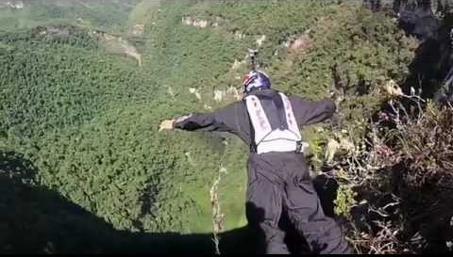
El belga viajó a las cataratas Gotca, en Chachapoyas, Perú, para realizar un salto de 540m.

Slide 6
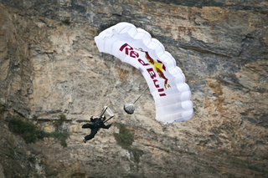
En solo 10 segundos, Cedric alcanzó velocidades de 200 k/h, y de esta forma completó un salto BASE muy técnico. Al final abrió su paracaídas y aterrizó perfectamente a los pies de la cascada.

